Slide 1
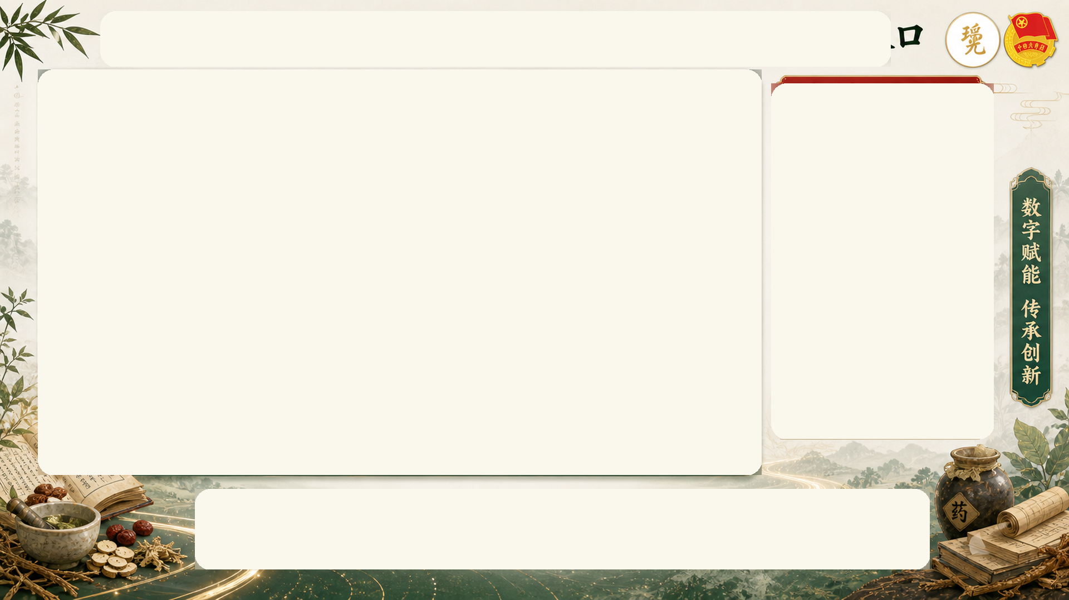
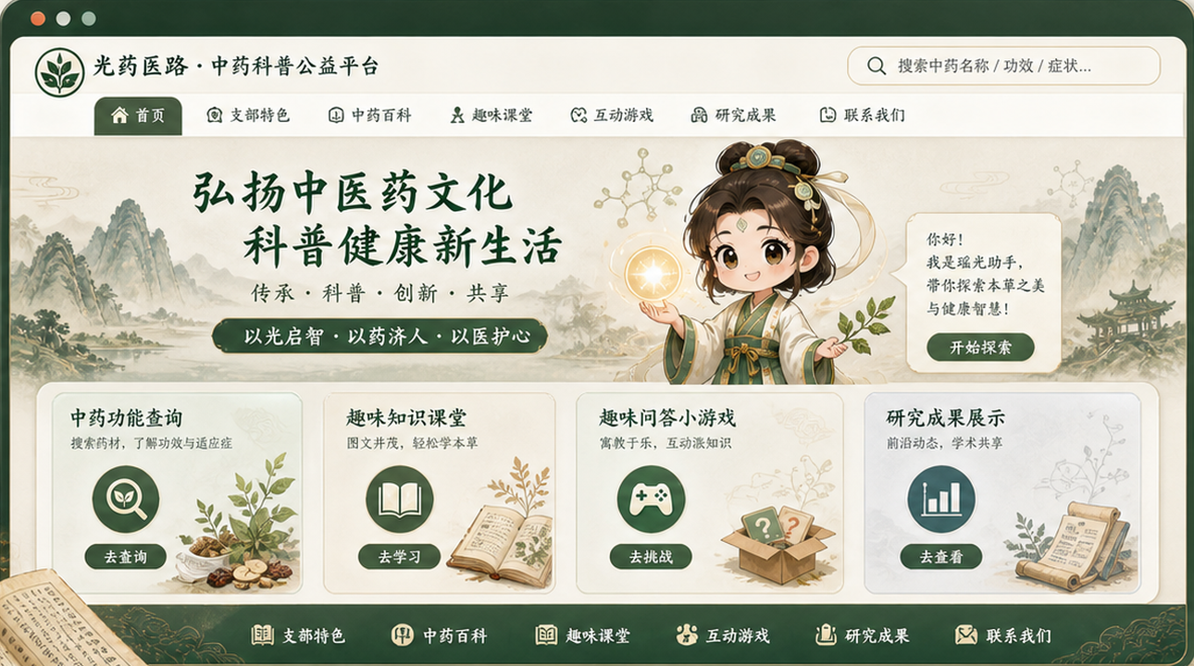
科普网站：把“光药医路”延展为可持续数字入口
建设中 / 功能原型
群
01
支部特色
联合团支部特色展示
书
02
中药百科
数字赋能
传承创新
中药知识系统化呈现
课
03
趣味课堂
科普课程图文视频结合
游
04
互动游戏
趣味游戏提升参与度
研
05
研究成果
展示最新研究成果
联
06
联系我们
留言反馈，持续优化
群
联合团支部特色展示
助
Q版瑶光助手
查
中药功能查询
游
趣味问答小游戏
• 三支部风采与项目实践
• 集中呈现
• 智能互动引导陪伴，
• 提升科普体验感
• 便捷检索药材功效，
• 科学实用
• 游戏化学习，
• 激发兴趣与参与

